Slide 1
비트연산 응용코딩

Slide 2
리터럴과 정수 리터럴
리터럴(literal)
프로그램에서 직접 표현한 값
정수, 실수, 문자, 논리, 문자열 리터럴 있음
사례) 34, 42.195, ＇%＇, true, ＂hello＂
정수 리터럴
10진수, 8진수, 16진수, 2진수 리터럴
정수 리터럴은 int 형으로 컴파일
long 타입 리터럴은 숫자 뒤에 L 또는 l을 붙여 표시
ex) long g = 24L;
15 -> 10진수 리터럴 15
015 -> 0으로 시작하면 8진수. 십진수로 13
0x15 -> 0x로 시작하면 16진수. 십진수로 21
0b0101 -> 0b로 시작하면 2진수. 십진수로 5
int n = 15;
int m = 015;
int k = 0x15;
int b = 0b0101;

Slide 3
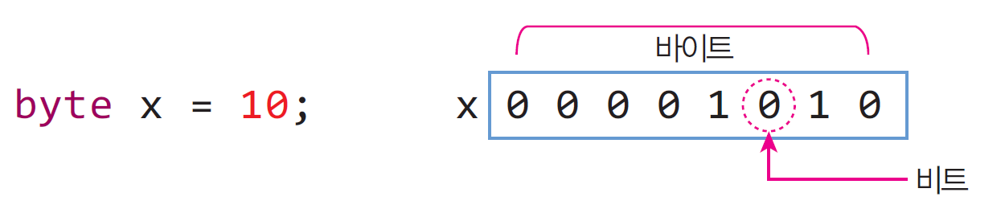
비트 연산
비트 개념
비트 연산
비트 논리 연산
비트끼리 AND, OR, XOR, NOT 연산
비트 시프트 연산
비트를 오른쪽이나 왼쪽으로 이동

Slide 4
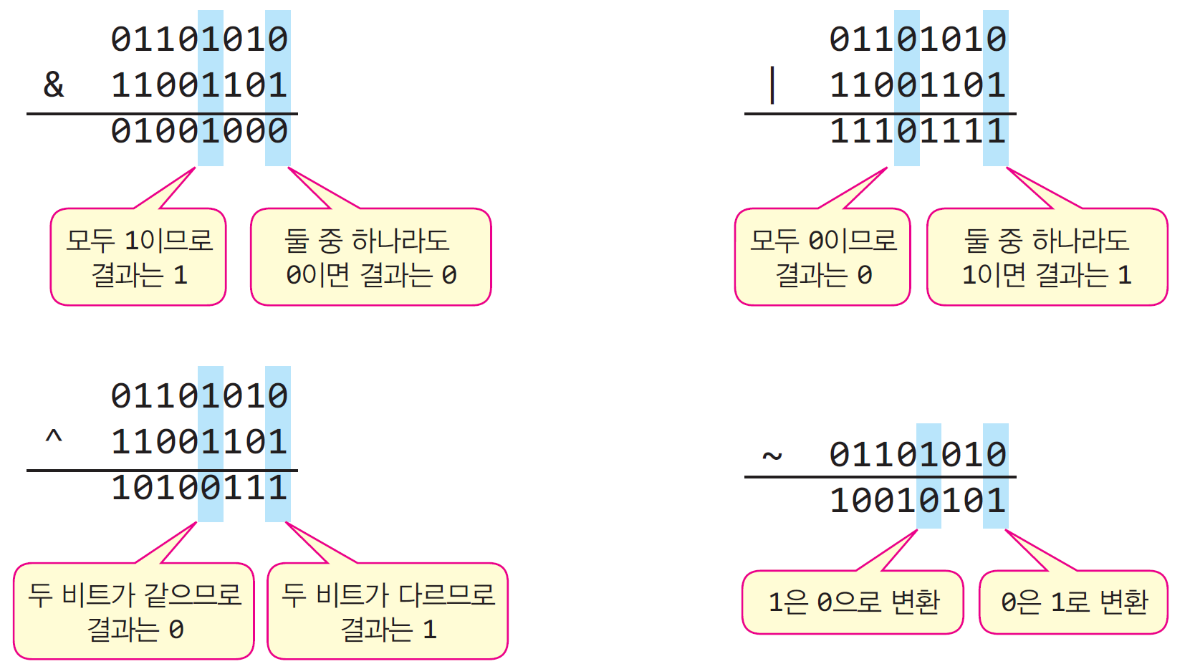
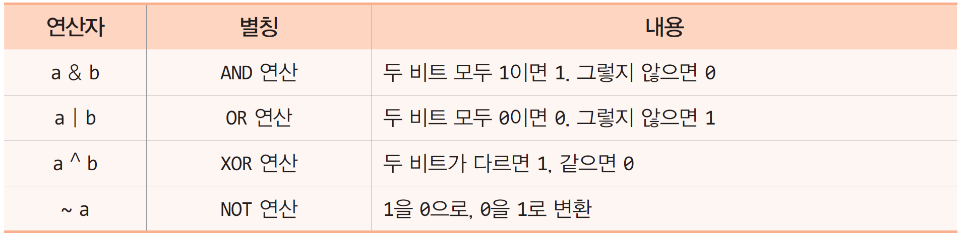
비트 논리 연산
피 연산자의
각 비트들의
논리 연산

Slide 5
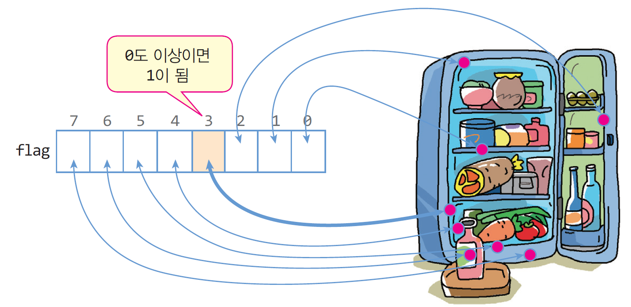
비트 논리 연산 응용
냉장고에는 8개의 센서가 있고 이들은
flag 변수와 연결되어 있다고 할 때,
냉장고의 온도가 0도 이상으로
올라가면 비트 3이 1이 되고,
0도 이하이면
비트 3이 0을
유지한다.
문제) 현재 냉장고의 온도가
0도 이상인지 판단하는 코드를 작성하라.
byte flag = 0b00001010; // 각 비트는 8개의 센서 값을 가리킴
if(flag & 0b00001000 == 0)
System.out.print("온도는 0도 이하");
else
System.out.print("온도는 0도 이상");
x | x | x | x | Y | x | x | x
&
0 | 0 | 0 | 0 | 1 | 0 | 0 | 0
0 | 0 | 0 | 0 | Y | 0 | 0 | 0
온도는 0도 이상
Y비트가 0 이면
& 결과는 0

Slide 6
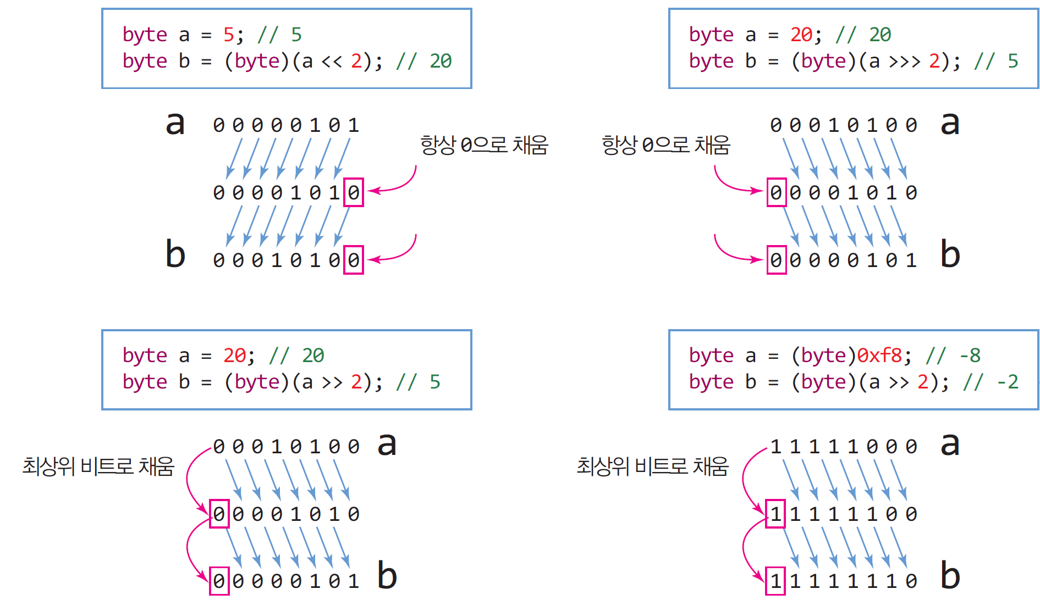
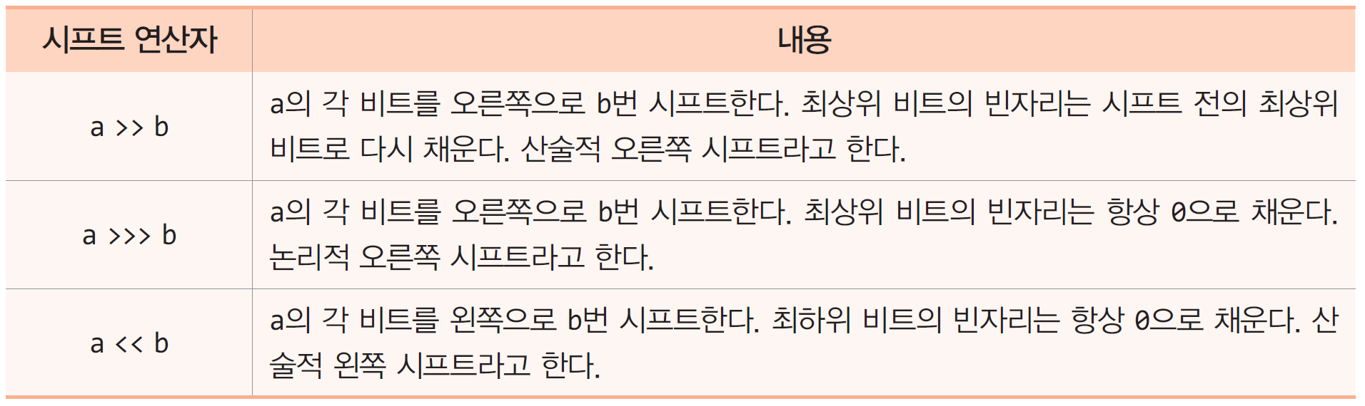
시프트 연산자의 사례
피 연산자의
비트들을
이동 연산

Slide 7
예제 2-9 : 비트 논리 연산과 비트 시프트 연산
다음 소스의 실행 결과는 무엇인가?
public class BitOperator {
public static void main(String[] args) {
short a = (short)0x55ff;
short b = (short)0x00ff;
// 비트 논리 연산
System.out.println("[비트 연산 결과]");
System.out.printf("%04x\n", (short)(a & b)); // 비트 AND
System.out.printf("%04x\n", (short)(a | b)); // 비트 OR
System.out.printf("%04x\n", (short)(a ^ b)); // 비트 XOR
System.out.printf("%04x\n", (short)(~a)); // 비트 NOT
byte c = 20; // 0x14
byte d = -8; // 0xf8
// 비트 시프트 연산
System.out.println("[시프트 연산 결과]");
System.out.println(c <<2); // c를 2비트 왼쪽 시프트
System.out.println(c >>2); // c를 2비트 오른쪽 시프트. 0 삽입
System.out.println(d >>2); // d를 2비트 오른쪽 시프트. 1 삽입
System.out.printf("%x\n", (d >>>2)); // d를 2비트 오른쪽 시프트. 0 삽입
}
}
printf("%x\n", ...)는 결과 값을 16진수 형식으로 출력
[비트 연산 결과]
00ff
55ff
5500
aa00
[시프트 연산 결과]
80
5
-2
3ffffffe

Slide 8
비트 연산 응용
i번째 비트 다루기 ( 0부터 시작으로 가정 )
i번째 비트 활성화하기
b | (1<<i)
예) i=2이면, 00010010 | 00000100 => 00010110
i번째 비트 활성화 여부 확인하기
b & (1<<i)
예) i=4이면, 00010010 & 00010000 => 00010000
i번째 비트 해제하기? H.W. 수식?
b = 00010010으로 가정
결과가 0이 아니면 활성!

Slide 9
응용 : & 연산자 - 서브넷 마스크
인터넷주소 네트워크주소 서브넷 마스크
서브넷 마스크란
서브 네트워크를 만들기 위해 사용한 주소 비트
2. 활용예
IP주소 & 서브넷 마스크 = 네크웍주소
Q. IP주소가 192.168.10.157이고 서브넷 마스크가
255.255.255.248일 때 네크웍주소는?
A. 192.168.10.152
1111 1111 . 1111 1111 . 1111 1111 . 1111 1000
[비트 연산 결과]
157 1001 1101
& 1111 1000
152 1001 1000

Slide 10
응용 : XOR 정리
XOR 결과를 입력1로 다시 XOR연산하면 입력2가 된다.
ⓐ ^ ⓑ = ⓒ ^ ⓑ = ⓐ
0 ^ 0 = 0 ^ 0 = 0
0 ^ 1 = 1 ^ 1 = 0
1 ^ 0 = 1 ^ 0 = 1
1 ^ 1 = 0 ^ 1 = 1
어디에 응용?

Slide 11
응용 : XOR연산1
XOR 암호화
XOR암호화
XOR연산은 간단한 연산으로 데이터를 암호화 시키는데 효과가 좋아서 많이 사용
2. 원리 : 원데이터 XOR 패스워드 = 암호화된 데이터
여기서 역순으로 연산하면 원데이터를 추출 할 수 있습니다.
즉, 암호화된 데이터 XOR 패스워드 = 원데이터
H.W.
// 0x04가 원데이터, ‘a’가 패스워드
0x04 XOR 'a' = 0b00000100 ^ 0b00110001 = 0b00110101 = 0x65 = 'e'
이 문장을 해독작업을 하면
0x65 XOR 'a' = 0b00110101 ^ 0b00110001 = 0b00000100 = 0x04

Slide 12
응용 : XOR연산2
XOR배경처리
XOR 픽셀연산으로 배경화면과 같게
: 배경에서 대상을 지워 배경으로 만들기
2. 예제
현재 배경의 색깔이 "1110"이고 이미지의 색깔이 "0101"일 경우
배경 색깔과 이미지를 XOR 연산을 합니다.
1110 XOR 0101 => 1011
새로운 배경 색깔이 탄생하는데, 이것을 다시 한번 이미지와 XOR
연산을 합니다.
1011 XOR 0101 => 1110
새로 나온 색깔이 배경색깔인 "1110"으로 출력됩니다.
둘 다 무슨 색인지 모름

Slide 13
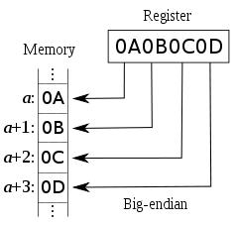
Byte Order
바이트 순서란
시스템이 데이터를 메모리 번지에 저장하는 순서로, Big-Endian과 Little-Endian방식이 있다.
Intel x86계열의 CPU가 Little-Endian을 사용하고, 나머지 대부분의 CPU가 Big-Endian방식을 사용한다.
Big-Endian
상위 바이트 값(0x0A)이 번지 수가
작은 메모리 (메모리 번지 : a) 상에
먼저 저장되는 방식.

Slide 14
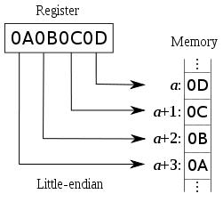
Byte Order
Little-Endian
상위 바이트 값(0x0A)이 번지 수가
큰 메모리 (메모리 번지 : a+3) 상에
먼저 저장되는 방식.
N/W Byte Order
Byte Order의 차이는 서로 다른 CPU의 호스트간에 통신으로 데이터를 주고 받을 때 보낸 데이터가 뒤집히는 문제가 발생할 수 있다.
이 문제를 해결하기 위해, N/W을 통해 데이터를 전송할 때는 Big-Endian방식으로 통일하기로 약속하였고, 이를 N/W Byte Order라고 한다.

Slide 15
End

